Slide 1

GV: Nguyễn Thị Vững

Slide 2


CHỦ ĐỀ 3: TRUYỀN THỐNG TRƯỜNG EM
BÀI 7
KÍNH YÊU THẦY CÔ

Slide 3

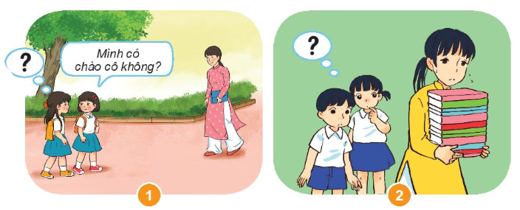
Hoạt động 3
Sắm vai xử lí tình huống

Slide 4
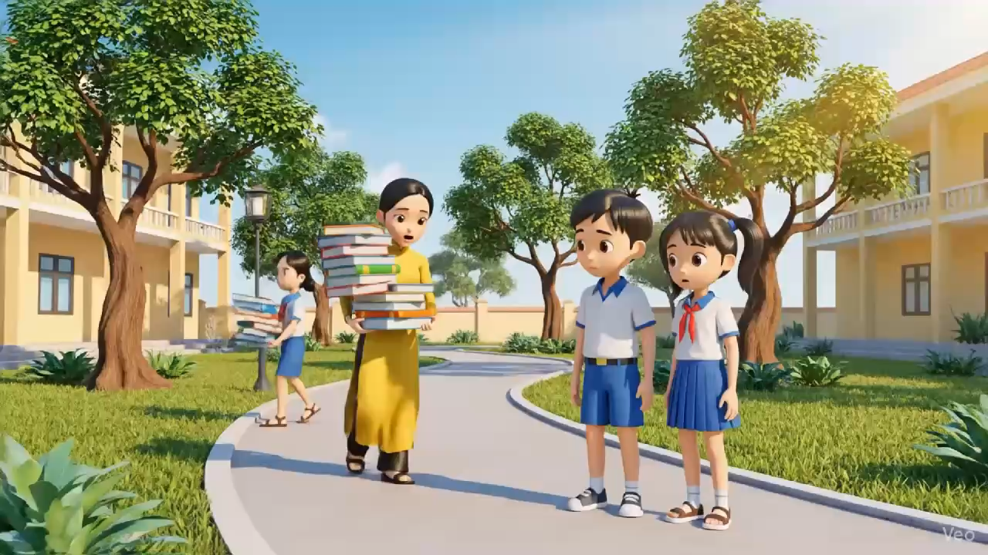

Slide 5
Giáo viên nhận xét và kết luận
Khi gặp thầy cô giáo dù là thầy cô không dạy lớp mình, các em cần lễ phép chào và giúp thầy cô những việc phù hợp khả năng của mình. Có như vậy mới xứng đáng là học sinh ngoan và biết kính trọng, lễ phép thầy, cô giáo

Slide 6
EM LÀM VIỆC CÙNG TRỢ LÍ ẢO
https://chatgpt.com/

Slide 7
